Slide 1
Digital Tools for cultural heritage Education
Horvātija, Splita, 4.- 9. augusts 2025
Līva Savčenko
Projekta Nr. 2024-1-LV01-KA121-000215324

Slide 2
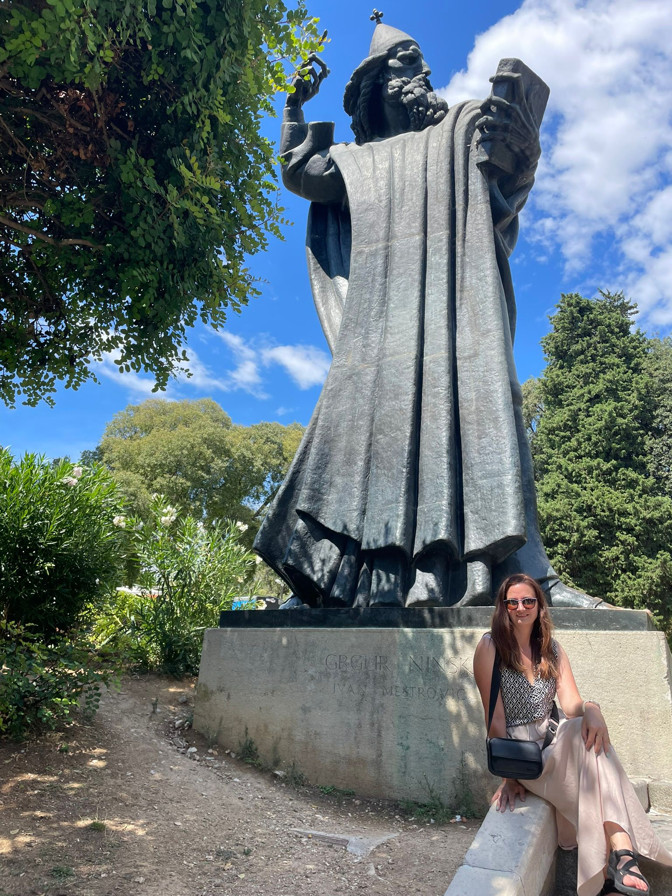
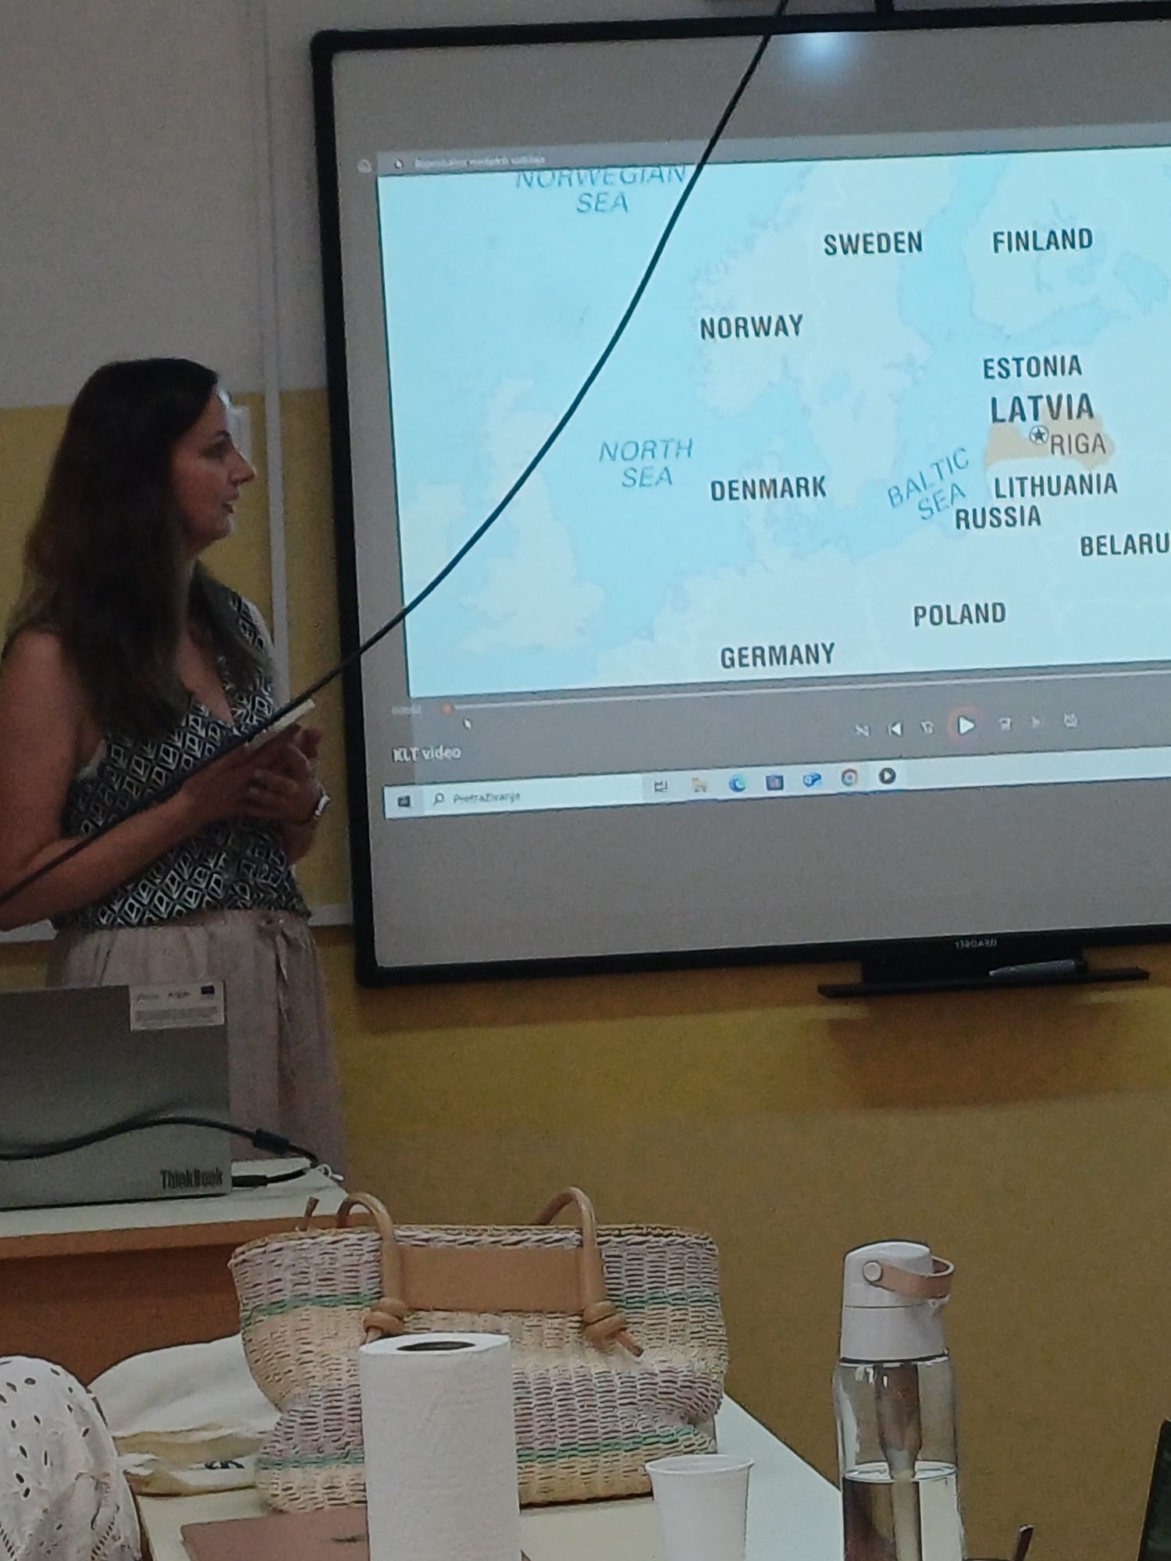
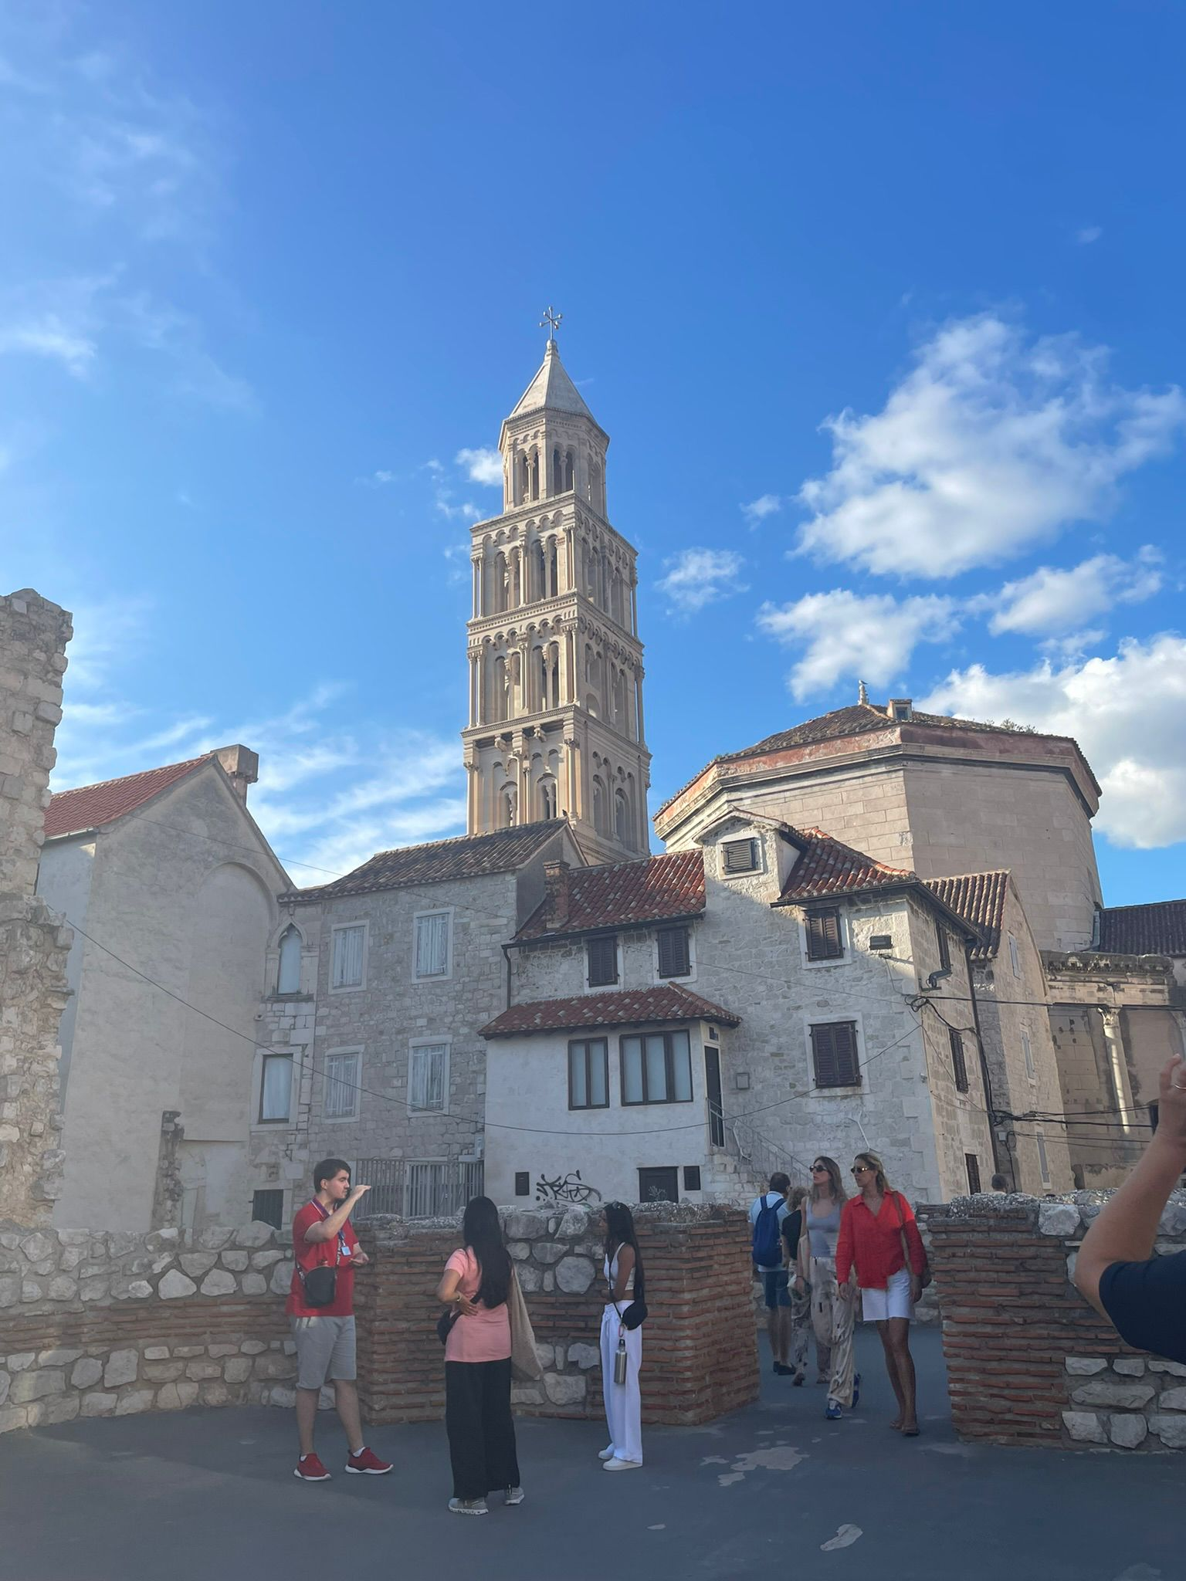
Digital tools for cultural heritage education
Pirmajā dienā notika iepazīšanās aktivitātes un katrs projekta dalībnieks iepazīstināja ar sevi, savu valsti, un skolu. Kopā mēs bijām pārstāvji no 8 dažādām valstīm ( Itālija, Ungārija, Rumānija, Spānija, Portugāle, Polija, Čehija)
Bija iespēja apmeklēt gida pavadījumā Diokletiāna pili, un Splitas vecpilsētu, lai izzinātu horvātu vēsturi un kultūru.

Slide 3
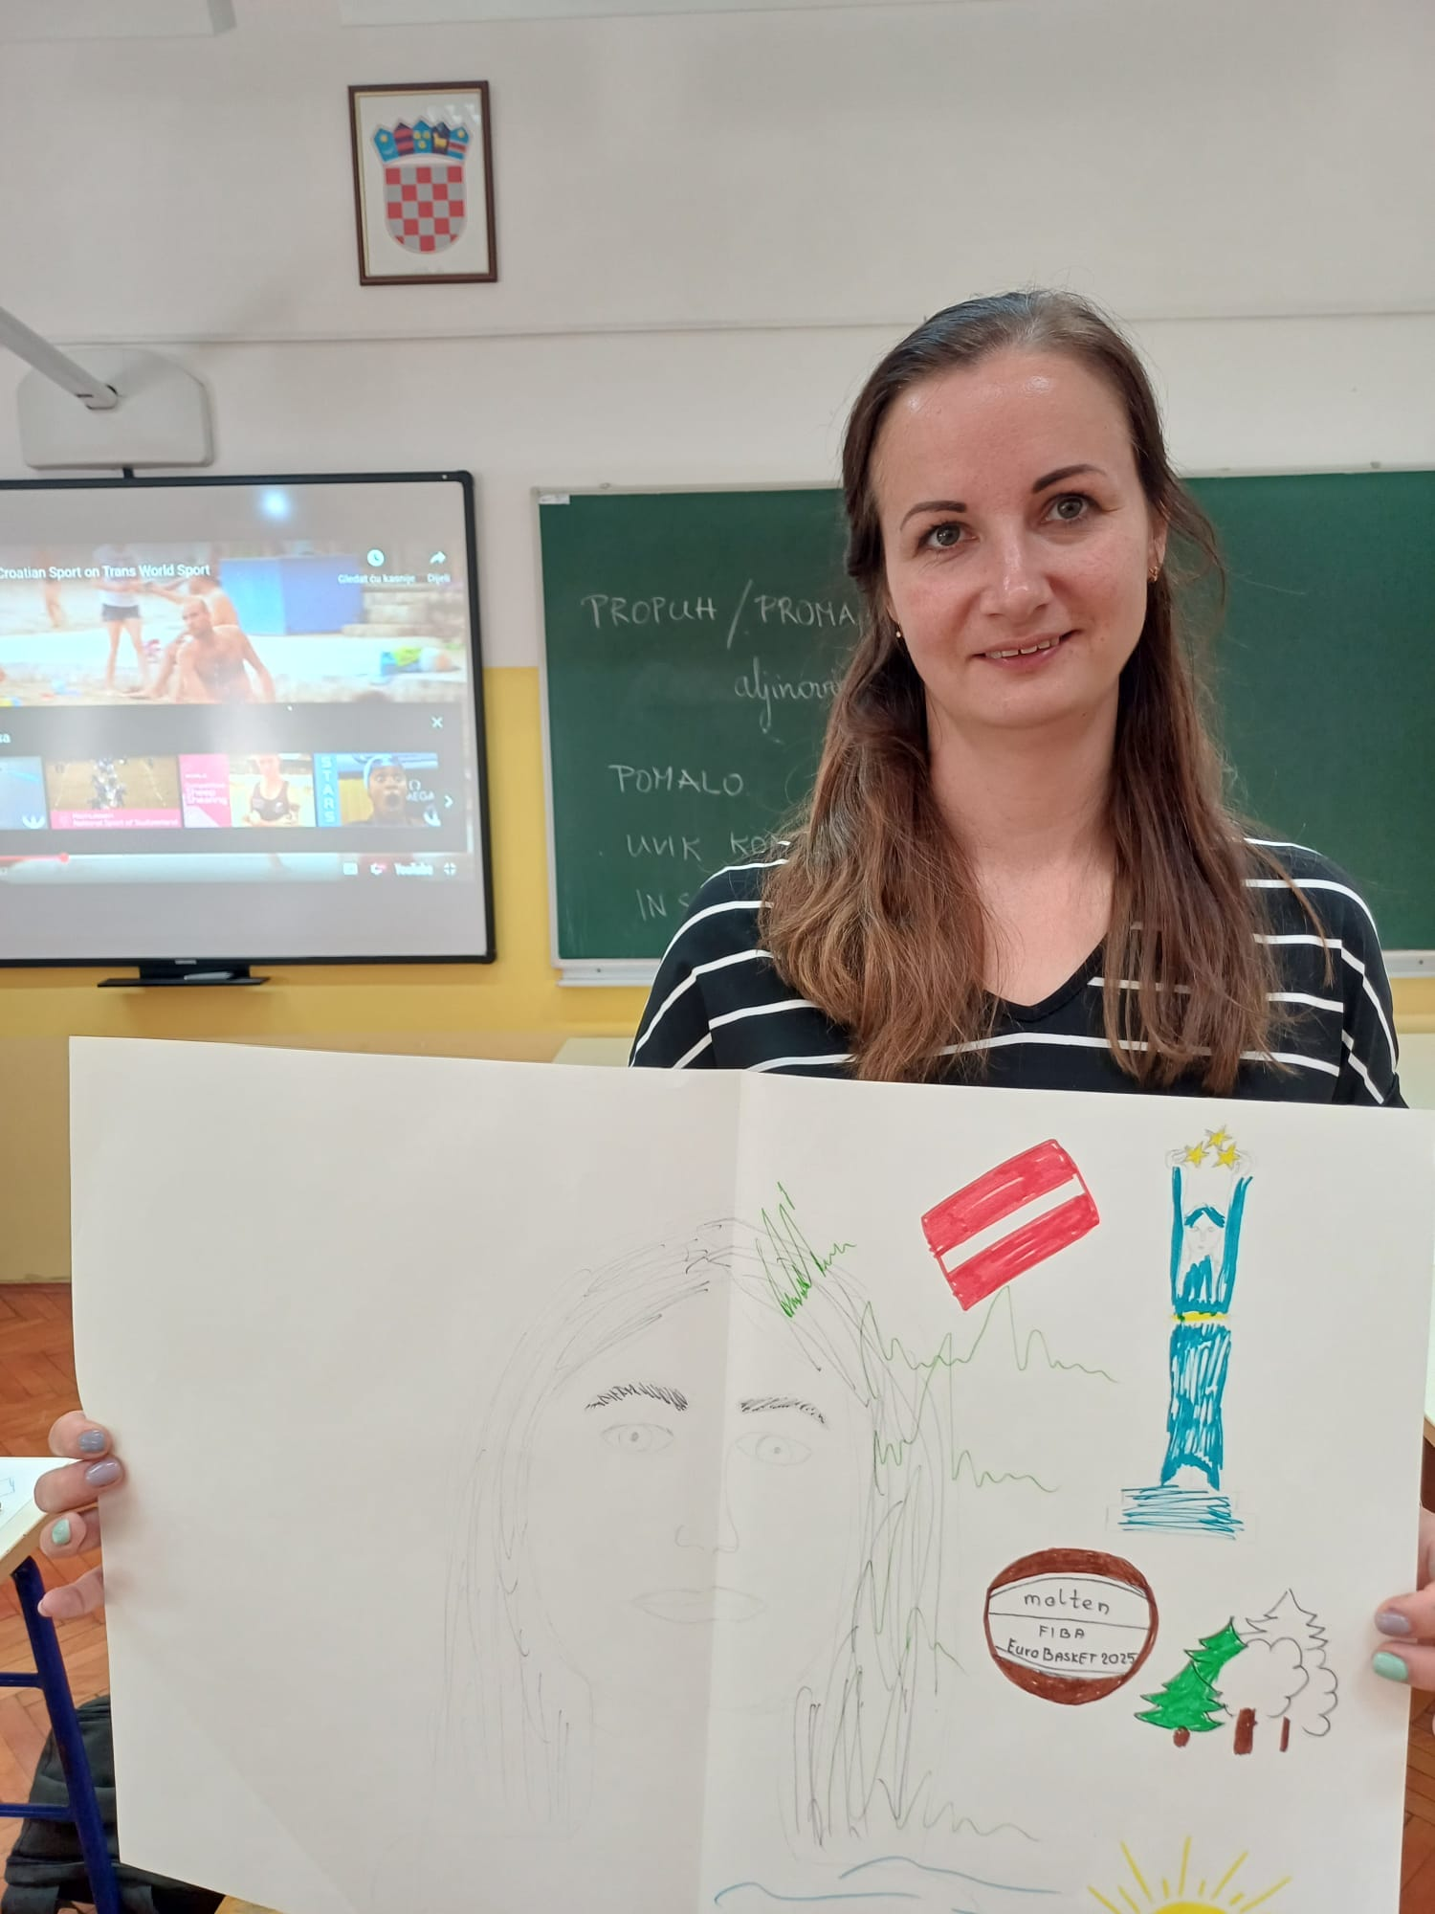

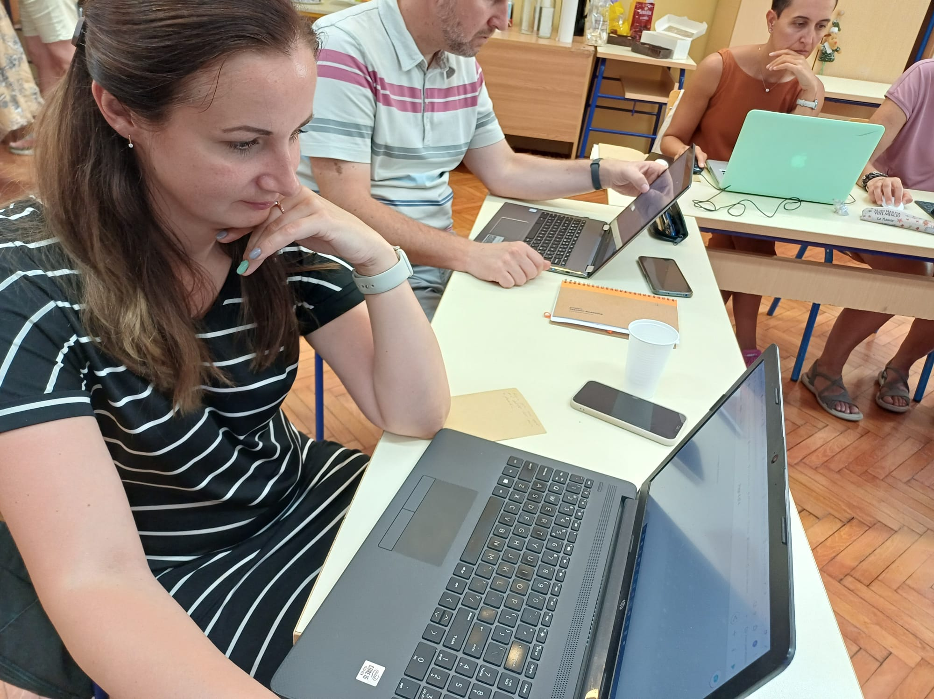
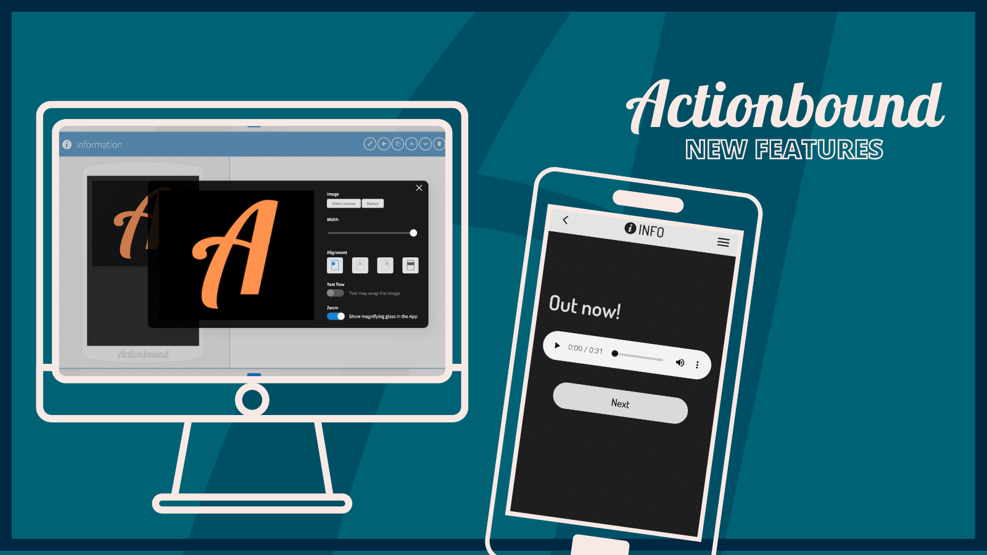
Digital tools for cultural heritage education
Kursu laikā mācījāmies apgūt daudz dažādus digitālos rīkus, kurus var izmantot ikdienas darbā, mācību stundās.
- ChatterKid – veidojām savu avataru stāstot par savu valsti.
Actionbound- spēlējām, spēli pa Splitu, pēc tam veidojām par savu pilsētu
Blooked.com – veidojām, spēles jautājumus par savu valsti, un centāmies izzināt arī citu dalībnieku valstis.
Book Creator - veidojām latviešu tautas pasaku par grāmatu pievienojot klāt, dažādus attēlus, video.
InShot – veidojām foto kolāžu foto safari.
Stop Motion – veidojām nelielu foto stāstu pēc Ivana Mestrovica galerijas apmeklējuma

Slide 4
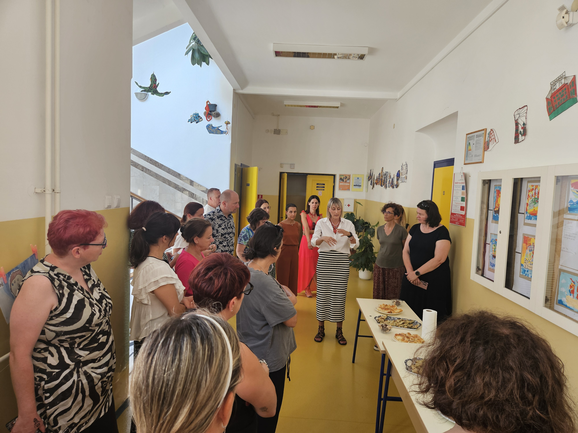
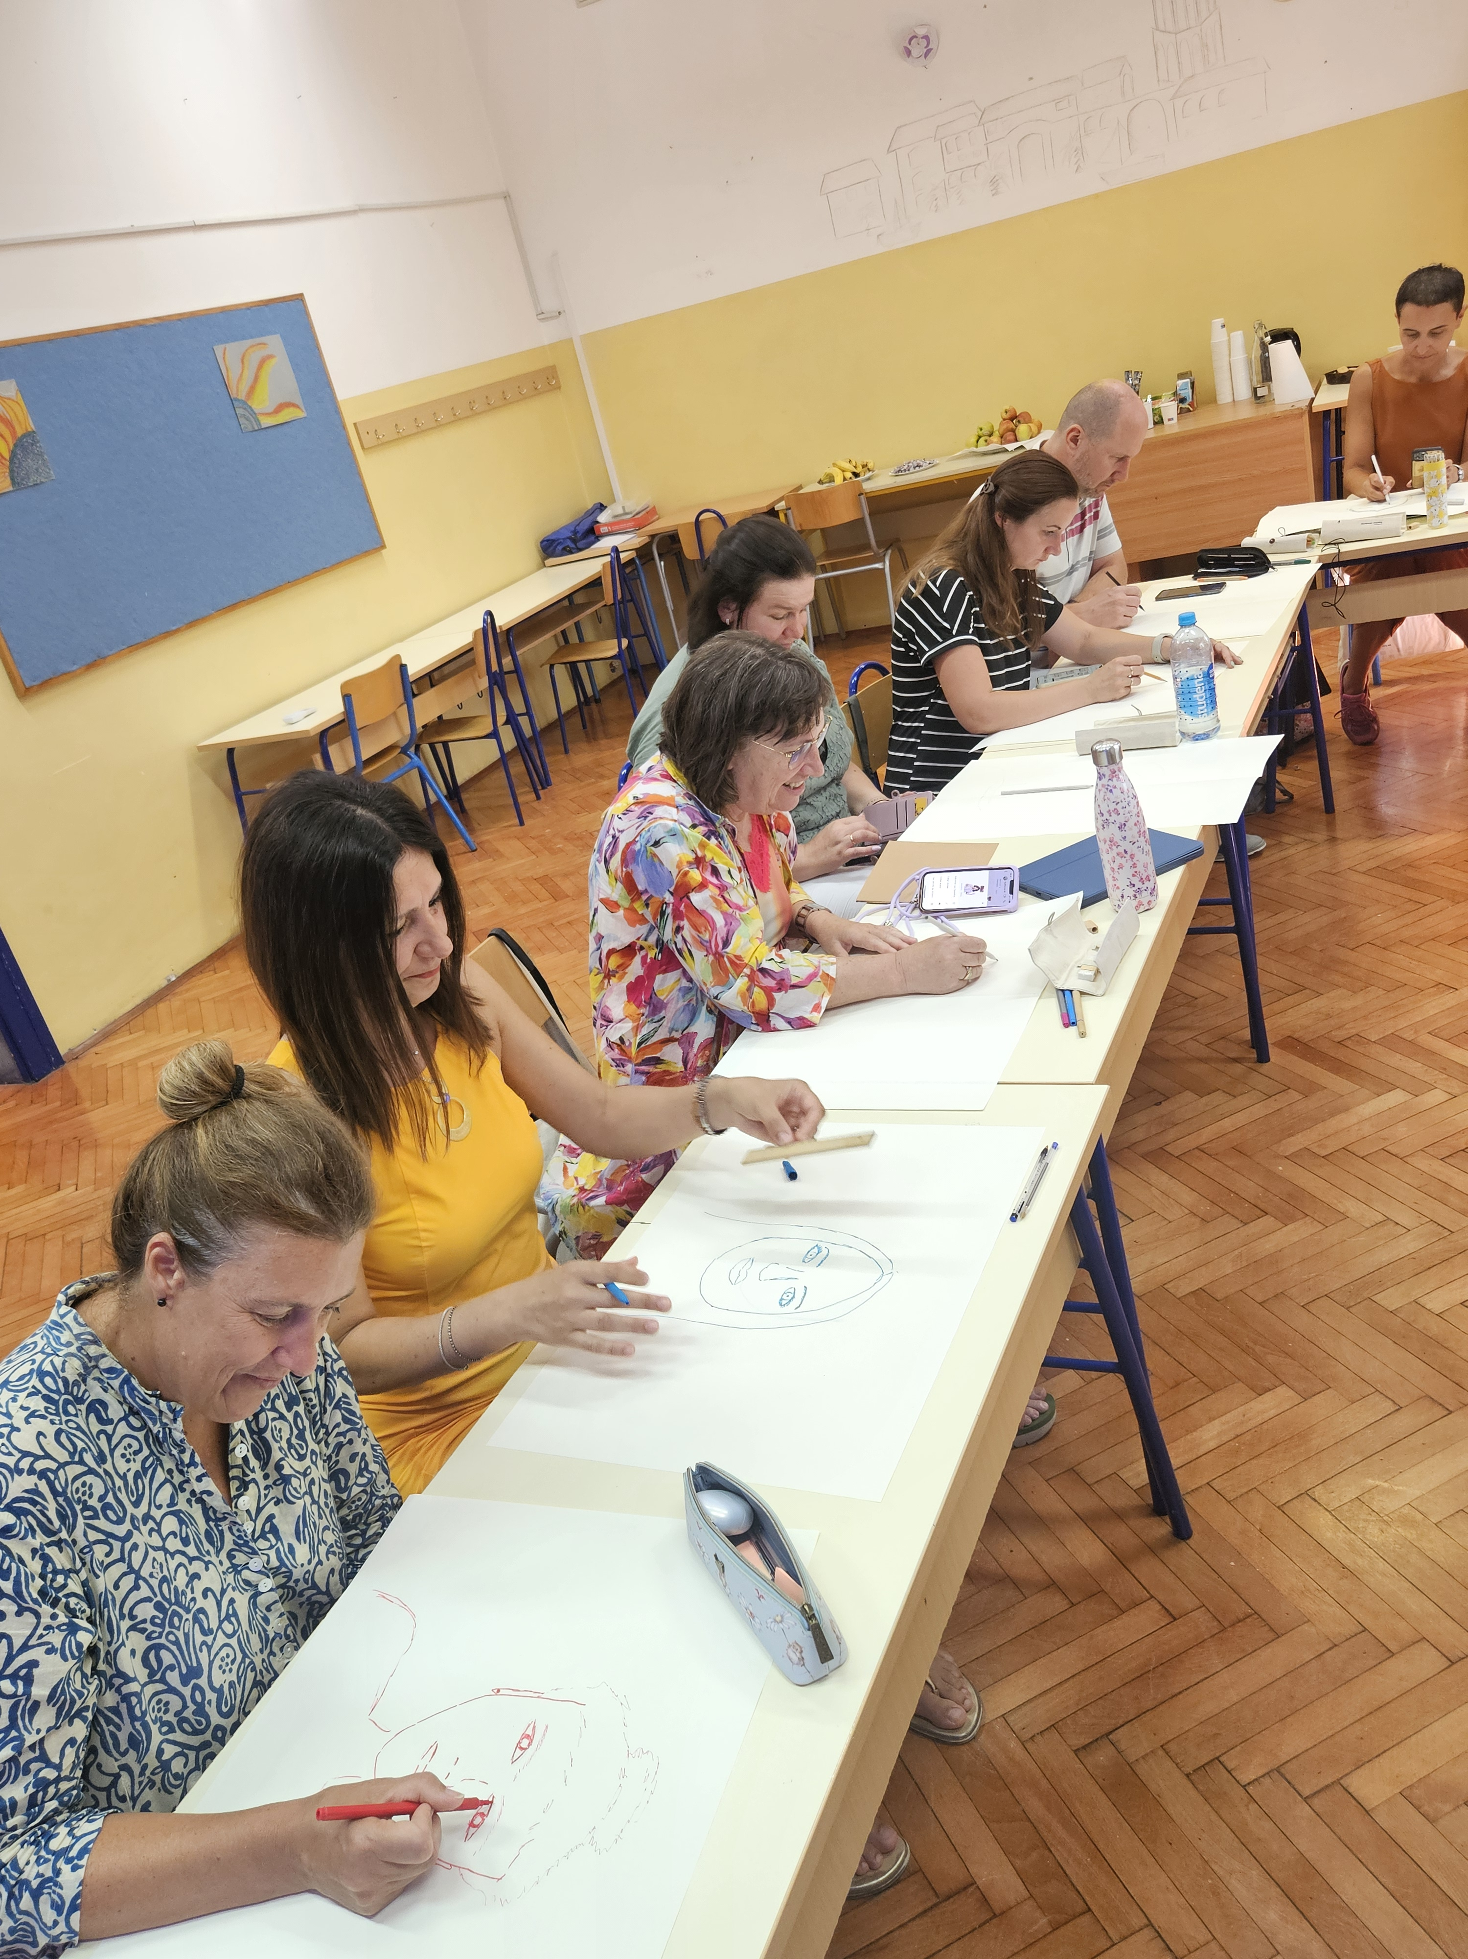
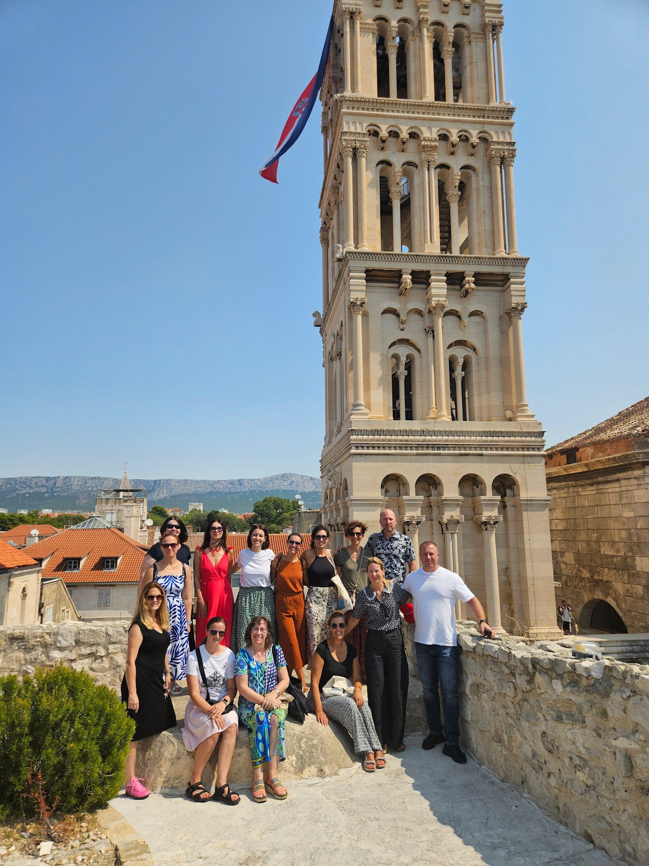
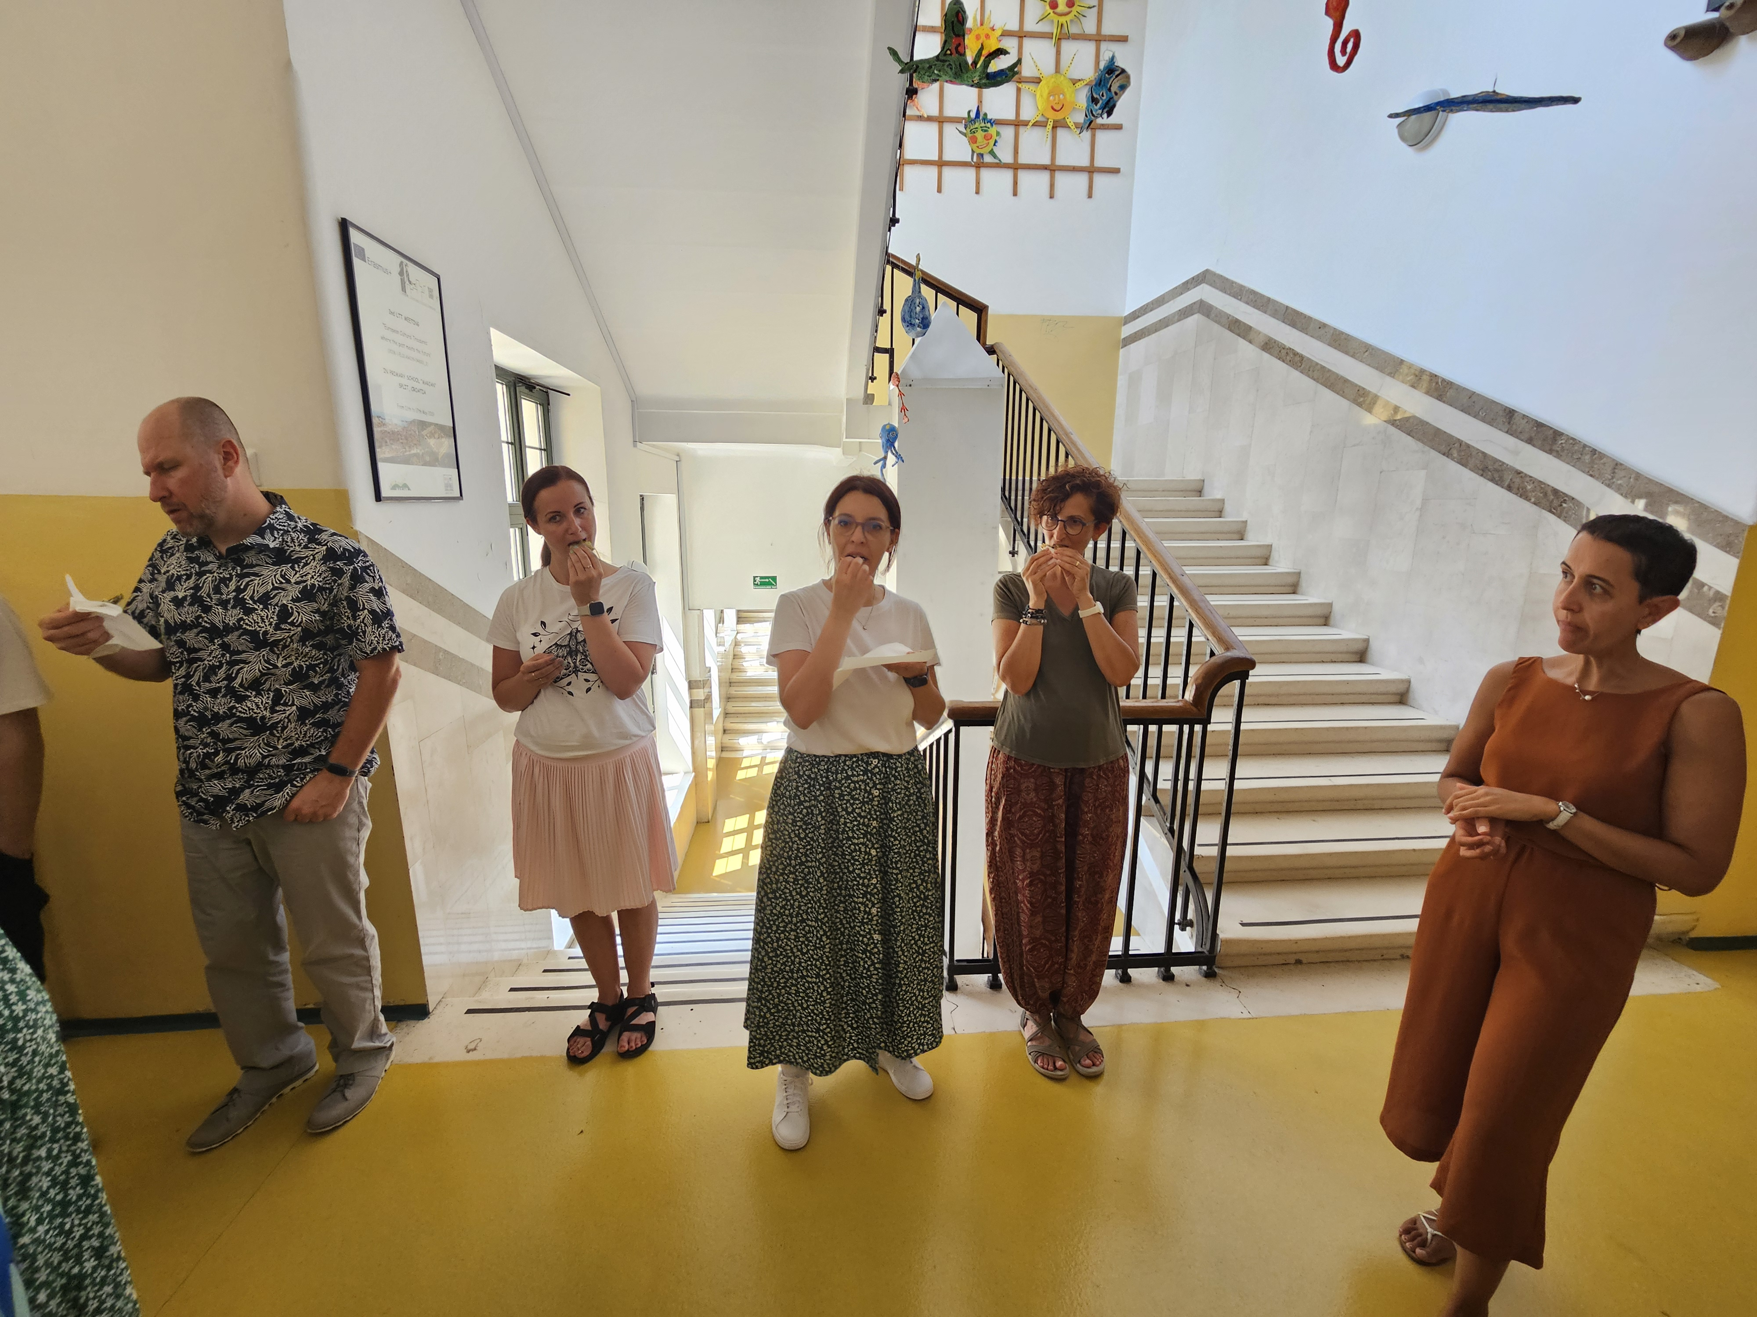
Digital tools for cultural heritage Education
Visu kursu laiku katrā dienā, uzzinājām daudz jauna par Horvātijas vēsturi, folkloru, arhitektūru, nacionālo virtuvi, tradīcijām, par to parūpējās mūsu kursu vadītājas – Ana Bučevič un Marija Aljinovič.

Slide 5
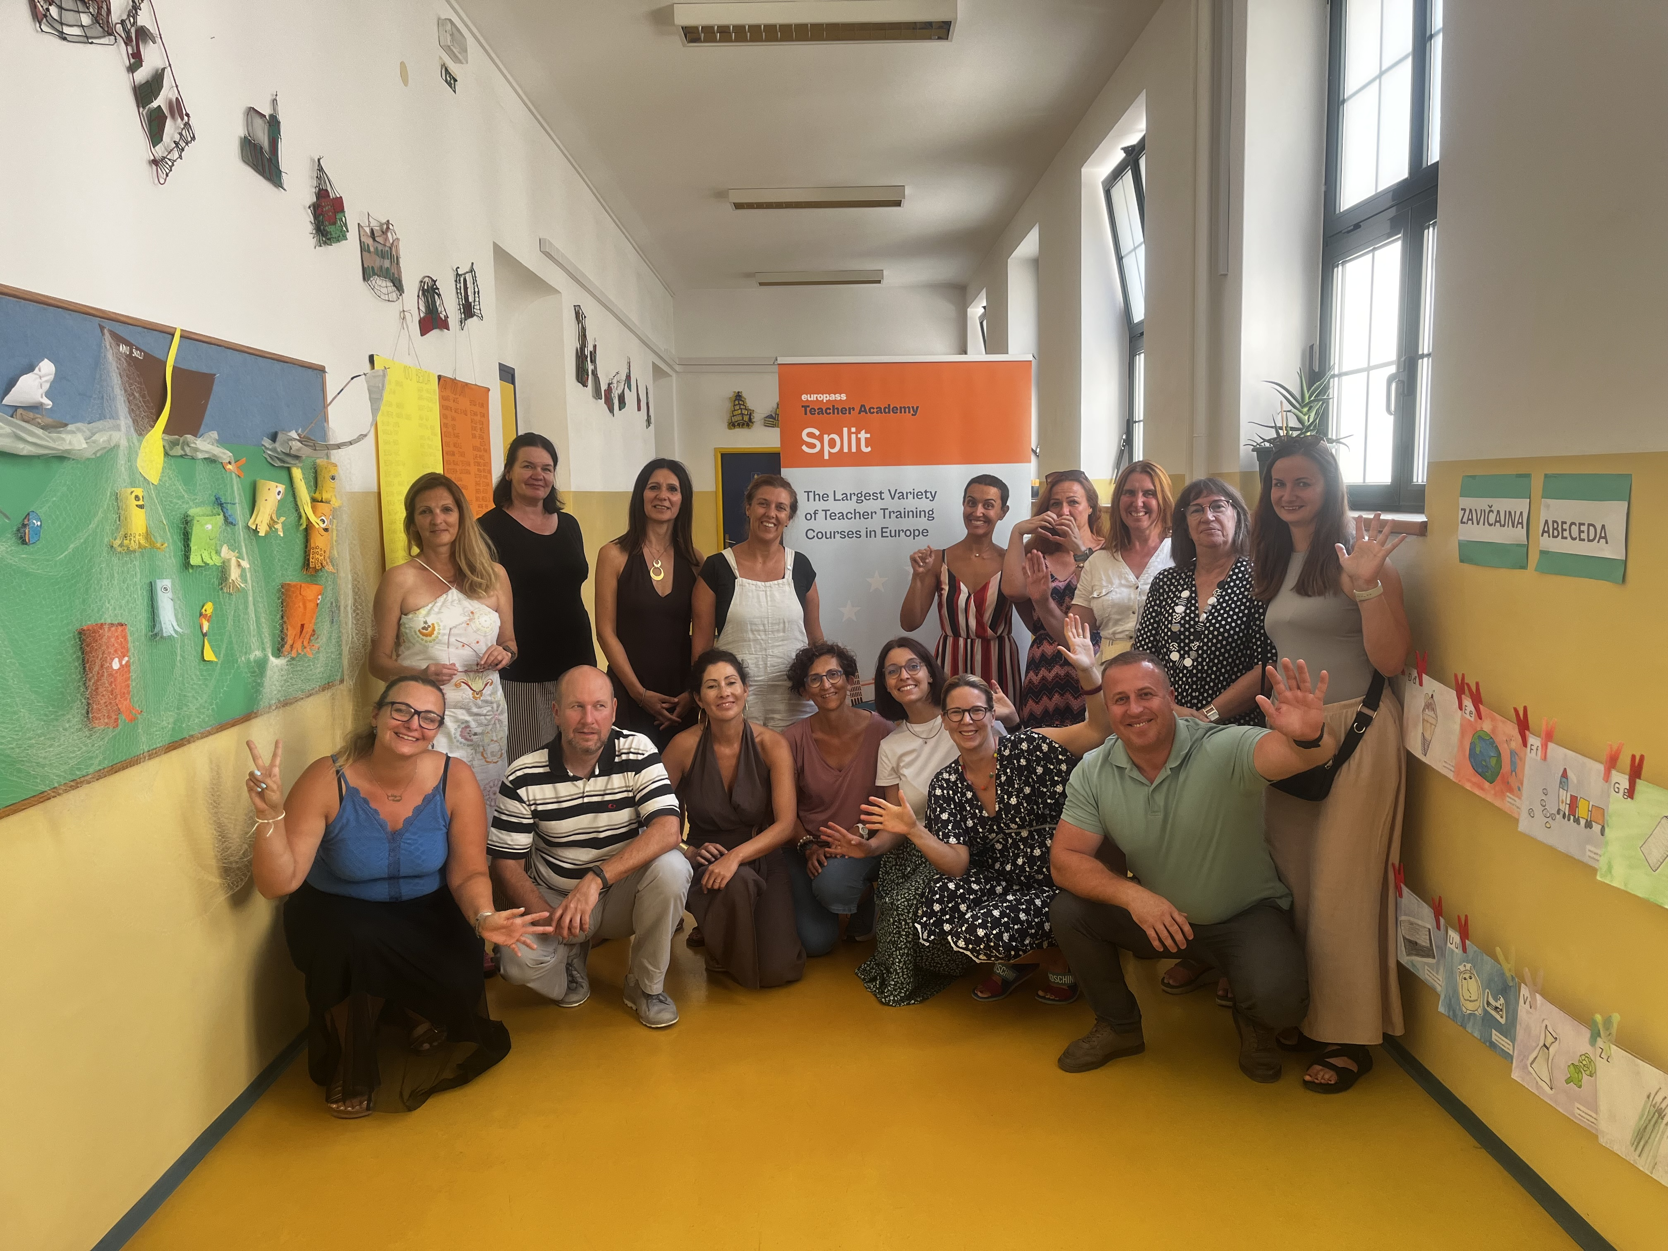
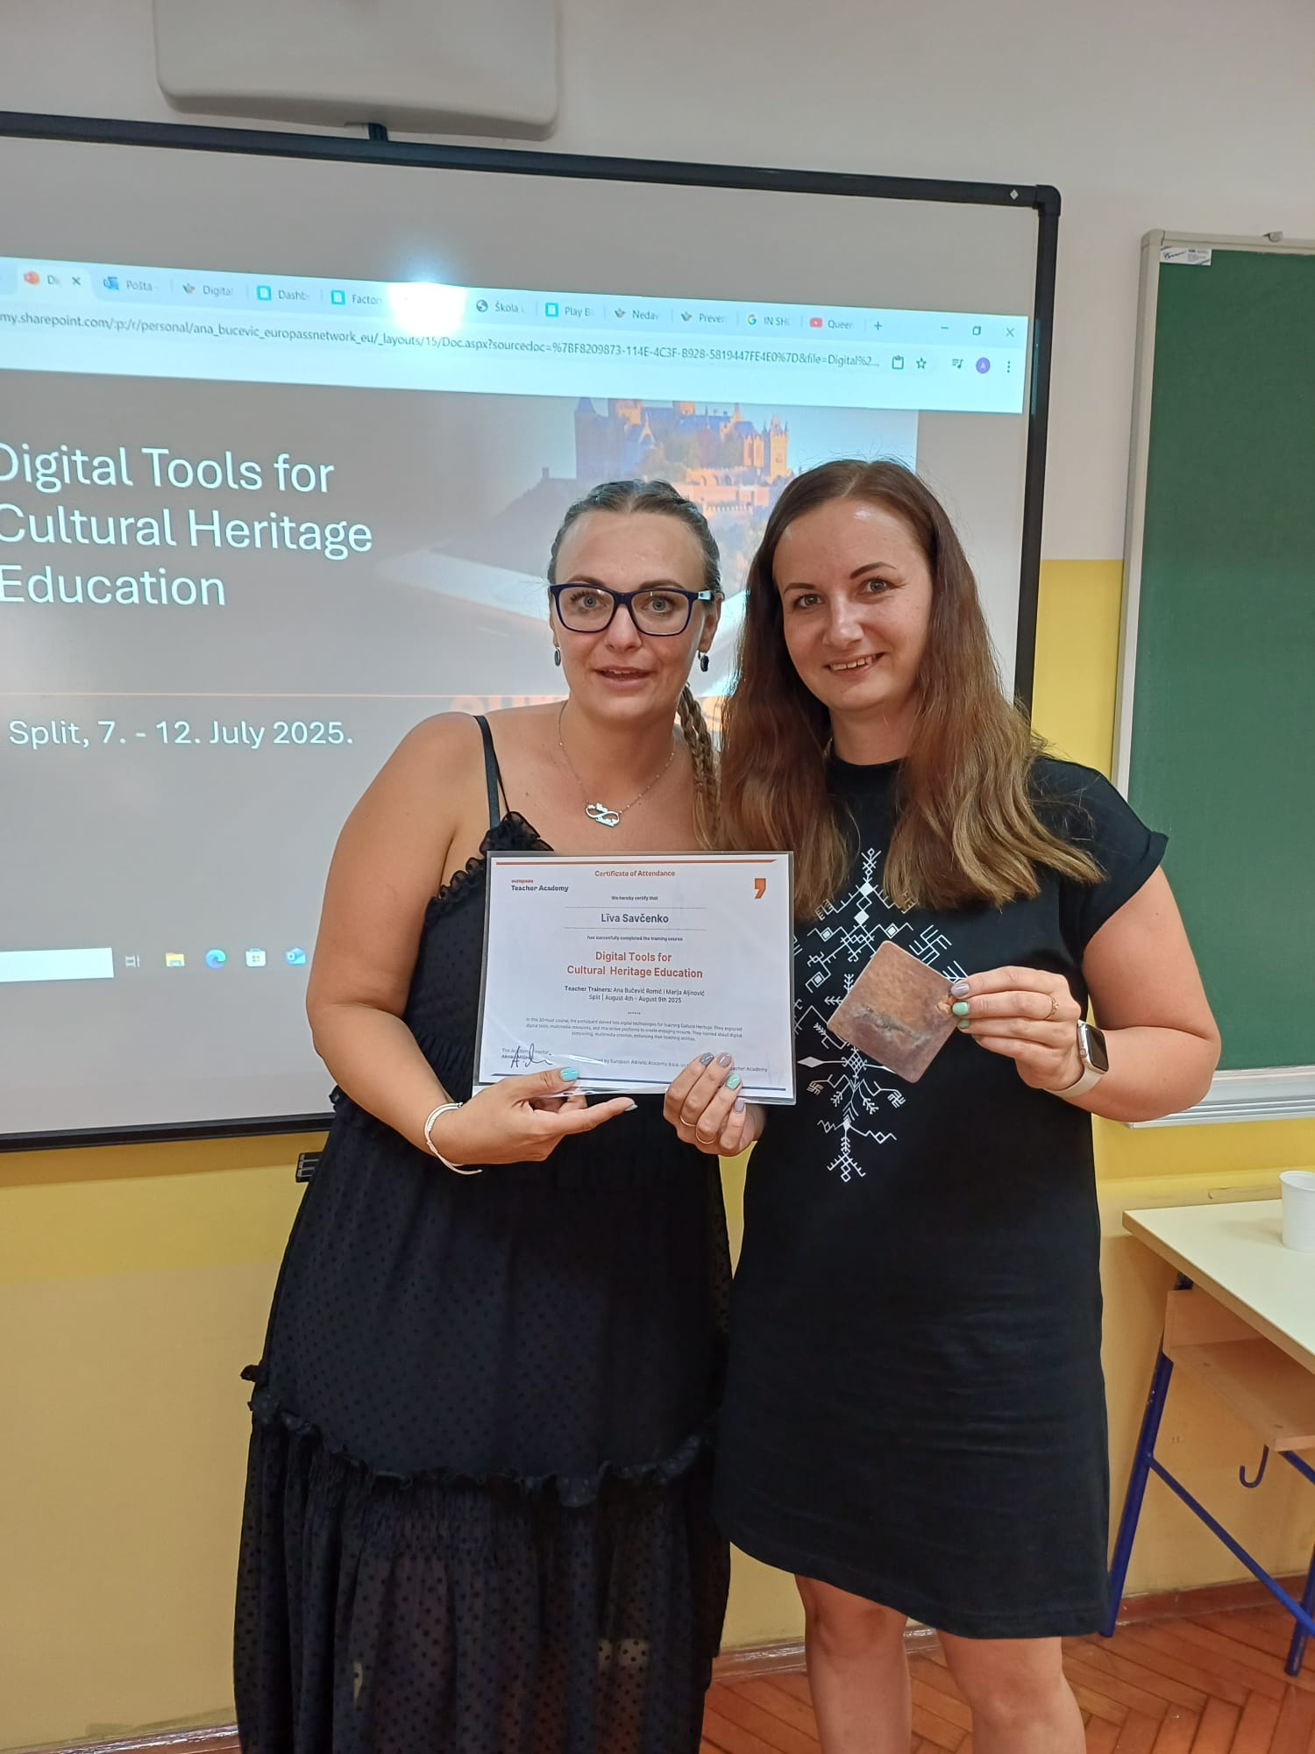
Splita 4.- 9.augusts

